Slide 1


ПРОГРАММА «РУХАНИ ЖАҢҒЫРУ»
ПРОЕКТНЫЙ ПОДХОД
РУКОВОДИТЕЛЬ ОФИСА УПРАВЛЕНИЯ ПРОГРАММОЙ - АРМАН ЕВНИЕВ
Астана - 17.08.2017

Slide 2


СПЕЦПРОЕКТЫ – 6, ПОДПРОГРАММЫ-4 , БАЗОВЫЕ НАПРАВЛЕНИЯ -13
СПЕЦПРОЕКТЫ | А. ПОДПРОГРАММА «АТАМЕКЕН» 2 БН | В. ПОДПРОГРАММА «ТӘРБИЕ ЖӘНЕ БІЛІМ» 5 БН + 1 | С. ПОДПРОГРАММА «РУХАНИ ҚАЗЫНА» 3 БН | D. ПОДПРОГРАММА «АҚПАРАТ ТОЛҚЫНЫ» 2 БН
1. ТУҒАН ЖЕР | 1.ӘЛЕУМЕТТІК БАСТАМАЛАР КАРТАСЫ; 2. ЖОМАРТ ЖҮРЕК; | 3. ӨЛКЕТАНУ; 4. ОТАНЫМ-ТАҒДЫРЫМ; 5. САНАЛЫ АЗАМАТ; 6. КІТАП-БІЛІМ БҰЛАҒЫ; | 9. ТУҒАН ЖЕР – ТУҒАН ЕЛ; | 13. ИНФОРМАЦИОННОЕ СОПРОВОЖДЕНИЕ ВСЕХ БАЗОВЫХ НАПРАВЛЕНИЙ
2.САКРАЛЬНАЯ ГЕОГРАФИЯ КАЗАХСТАНА |  |  | 10. ҚАСИЕТТІ ҚАЗАҚСТАН.
3.КАЗАХСТАНСКАЯ КУЛЬТУРА В СОВРЕМЕННОМ МИРЕ |  |  | 11. МӘДЕНИ ДАМУ
4. 100 НОВЫХ УЧЕБНИКОВ | ________ | 7. НОВОЕ ГУМАНИТАРНОЕ ЗНАНИЕ. 100 НОВЫХ УЧЕБНИКОВ НА КАЗАХСКОМ ЯЗЫКЕ
5. ПЕРЕВОД КАЗАХСКОГО ЯЗЫКА НА ЛАТИНСКУЮ ГРАФИКУ | ________ | 8. ПЕРЕВОД КАЗАХСКОГО ЯЗЫКА НА ЛАТИНСКУЮ ГРАФИКУ
6. 100 НОВЫХ ЛИЦ |  |  |  | 12. 100 НОВЫХ ЛИЦ

Slide 3
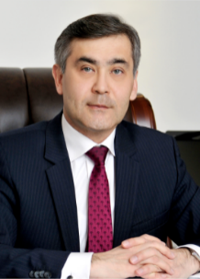
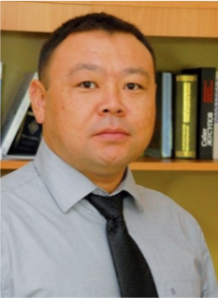
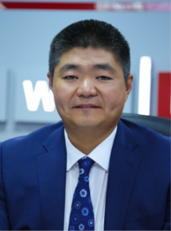




ПОДПРОГРАММА «АТАМЕКЕН»
ЕРМЕКБАЕВ
НҰРЛАН
БАЙҰЗАҚҰЛЫ
НҮКЕНОВ
АБЗАЛ
НҮКЕНҰЛЫ
ӨТЕШЕВ
НҰРЛАН СҮЛЕЙМЕНҰЛЫ
Министр
по делам религий
и гражданского общества РК
Вице-министр
по делам религий
и гражданского общества РК
Председатель правления НАО «Центр поддержки гражданских инициатив»
КУРАТОР ПОДПРОГРАММЫ
РУКОВОДИТЕЛЬ ПОДПРОГРАММЫ
ГЛАВНЫЙ МЕНЕДЖЕР ПОДПРОГРАММЫ
ЦЕЛЬ ПОДПРОГРАММЫ:
ПОВЫШЕНИЕ ГРАЖДАНСКОЙ ОТВЕТСТВЕННОСТИ И СОЦИАЛЬНОЙ АКТИВНОСТИ НАСЕЛЕНИЯ, НАПРАВЛЕННЫХ НА КОНКУРЕНТОСПОСОБНОСТЬ, ПРАГМАТИЗМ КАЖДОГО КАЗАХСТАНЦА, МЕСТНЫХ СООБЩЕСТВ И ЭВОЛЮЦИОННОЕ РАЗВИТИЕ
ОБЩЕСТВА В ЦЕЛОМ. ЦЕЛЕВЫЕ ИНДИКАТОРЫ
(ПО ОБЛАСТЯМ, ГОРОДАМ, РАЙОНАМ, СЕЛЬСКИМ ОКРУГАМ, НАСЕЛЕННЫМ ПУНКТАМ)
СРОКИ РЕАЛИЗАЦИИ
2017 –2022 годы

Slide 4
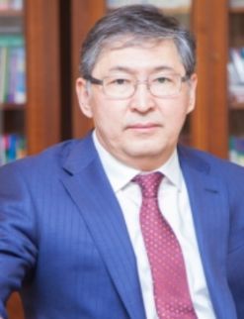
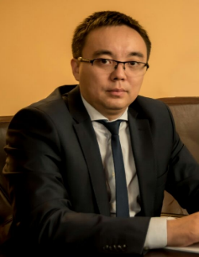
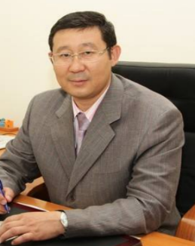
ПОДПРОГРАММА «ТӘРБИЕ ЖӘНЕ БІЛІМ»
САГАДИЕВ
ЕРЛАН КЕНЖЕГАЛИЕВИЧ
АМРИН
АСЛАНБЕК КЕМЕНГЕРОВИЧ
ЕРЕШЕВ
БАУЫРЖАН ТУРСЫНБЕКОВИЧ
Эксперт АО «Информационно-аналитический центр» д.э.н., академик НАЕН, сертифицированный PRINCE-2,
IPMA Level-A
Министр
образования и науки
Республики Казахстан
Вице-министр образования и науки
Республики Казахстан
КУРАТОР ПОДПРОГРАММЫ
РУКОВОДИТЕЛЬ ПОДПРОГРАММЫ
ГЛАВНЫЙ МЕНЕДЖЕР ПОДПРОГРАММЫ
ЦЕЛЬ ПОДПРОГРАММЫ:
СРОКИ РЕАЛИЗАЦИИ
2017 –2022 годы
КОНКУРЕНТОСПОСОБНАЯ, ПРАГМАТИЧНАЯ, СИЛЬНАЯ, ТВОРЧЕСКАЯ, ПАТРИОТИЧНАЯ И ПРОАКТИВНАЯ ЛИЧНОСТЬ ЕДИНОЙ НАЦИИ, ФУНДАМЕНТОМ УСПЕШНОГО БУДУЩЕГО КОТОРОЙ ЯВЛЯЮТСЯ ВОСПИТАНИЕ И КУЛЬТ ЗНАНИЙ

Slide 5
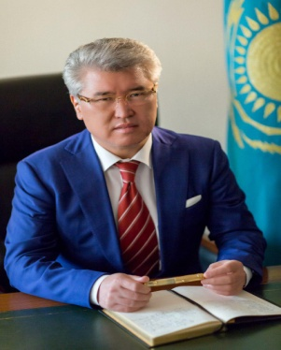
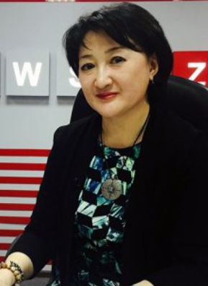
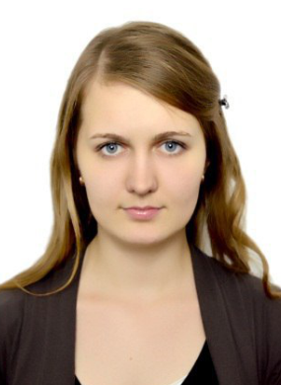
ПОДПРОГРАММА «РУХАНИ ҚАЗЫНА»
МҰХАМЕДИҰЛЫ АРЫСТАНБЕК
РАИМКУЛОВА АКТОТЫ
РАХМЕТОЛЛАЕВНА
ЩУГАРЕВА
ЕКАТЕРИНА
БОРИСОВНА
Министр
культуры и спорта Республики Казахстан
Главный эксперт
Департамента анализа
и стратегического
Планирования МКС РК
Вице-министр культуры и спорта Республики Казахстан
КУРАТОР ПОДПРОГРАММЫ
РУКОВОДИТЕЛЬ ПОДПРОГРАММЫ
ГЛАВНЫЙ МЕНЕДЖЕР ПОДПРОГРАММЫ
ЦЕЛЬ ПОДПРОГРАММЫ:
СРОКИ РЕАЛИЗАЦИИ
СРОКИ РЕАЛИЗАЦИИ
СОХРАНЕНИЕ НАЦИОНАЛЬНО-КУЛЬТУРНОЙ ИДЕНТИЧНОСТИ ПУТЕМ РАЗВИТИЯ ИСТОРИЧЕСКОГО СОЗНАНИЯ НАРОДА КАЗАХСТАНА, ИЗУЧЕНИЯ КУЛЬТУРНО-ГЕОГРАФИЧЕСКОГО ПОЯСА СВЯТЫНЬ КАЗАХСТАНА, ПОПУЛЯРИЗАЦИИ СОВРЕМЕННОЙ КАЗАХСТАНСКОЙ КУЛЬТУРЫ
2017 –2022 годы

Slide 6
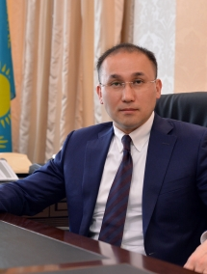
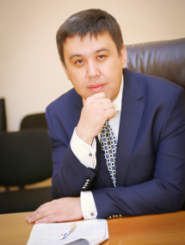
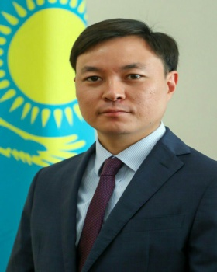
ПОДПРОГРАММА «АҚПАРАТ ТОЛҚЫНЫ»
АБАЕВ
ДАУРЕН АСКЕРБЕКОВИЧ
АЖИБАЕВ
АЛАН
ГАЗИЗОВИЧ
АЛЬЖАНОВ
ДАНИЯР
БЕЙСЕНГАЛИЕВИЧ
Руководитель управления
По информационной работе
в Интернете и социальных сетях МИК РК
Вице-министр информации и
коммуникаций РК
Министр информации
и коммуникаций РК
КУРАТОР ПОДПРОГРАММЫ
РУКОВОДИТЕЛЬ ПОДПРОГРАММЫ
ГЛАВНЫЙ МЕНЕДЖЕР ПОДПРОГРАММЫ
ЦЕЛЬ ПОДПРОГРАММЫ:
СРОКИ РЕАЛИЗАЦИИ
2017 –2022 гг.
ПОВЫШЕНИЕ КОММУНИКАТИВНОЙ АКТИВНОСТИ ОБЩЕСТВА, НАПРАВЛЕННОЙ НА ПОДДЕРЖКУ ХОДА
РЕАЛИЗАЦИИ ПРОГРАММЫ «РУХАНИ ЖАҢҒЫРУ»
ЦЕЛЕВЫЕ ИНДИКАТОРЫ
ВХОЖДЕНИЕ ТЕЛЕПРОГРАММ, ВЫПУЩЕННЫХ В РАМКАХ «РУХАНИ ЖАҢҒЫРУ» В ТОП-20 ОТЕЧЕСТВЕННЫХ ТЕЛЕПРОГРАММ
УВЕЛИЧЕНИЕ КОЛИЧЕСТВА ПОЛОЖИТЕЛЬНЫХ ОТКЛИКОВ НА ПУБЛИКАЦИИ, ПОСВЯЩЕННЫЕ ТЕМАТИКЕ ПРОГРАММЫ В СОЦИАЛЬНЫХ СЕТЯХ И НА ИНТЕРНЕТ-РЕСУРСАХ ВО ВСЕХ ЦЕЛЕВЫХ ГРУППАХ
СРЕДНИЙ ПОКАЗАТЕЛЬ УНИКАЛЬНЫХ ПОСЕТИТЕЛЕЙ САЙТА НЕ МЕНЕЕ 2000 ПОЛЬЗОВАТЕЛЕЙ В ДЕНЬ К 2018 ГОДУ, И 20 000 К 2022 ГОДУ
ЕЖЕГОДНЫЙ РОСТ РЕЙТИНГОВ ДОКУМЕНТАЛЬНЫХ/ ХУДОЖЕСТВЕННЫХ ФИЛЬМОВ, ВЫПУЩЕННЫХ В РАМКАХ ПРОГРАММЫ
СРЕДНИЙ ПОКАЗАТЕЛЬ ПОСЕЩАЕМОСТИ САЙТА В 8 000 ПРОСМОТРОВ В ДЕНЬ К 2018 ГОДУ, И 40 000 К 2022 ГОДУ

Slide 7
ЦЕЛЕВЫЕ ИНДИКАТОРЫ ПОДПРОГРАММЫ «ТӘРБИЕ ЖӘНЕ БІЛІМ»
ДОЛЯ ОБУЧАЮЩИХСЯ ОБЩЕОБРАЗОВАТЕЛЬНЫХ ШКОЛ, УЧАСТВУЮЩИХ В КОНКУРСАХ "МОЯ ИНИЦИАТИВА - МОЕЙ РОДИНЕ":
К 2020 - 1,4 МЛН. ЧЕЛ., 50%
ДОЛЯ ОБУЧАЮЩИХСЯ ОБЩЕОБРАЗОВАТЕЛЬНЫХ ШКОЛ, УЧАСТВУЮЩИХ В МЕРОПРИЯТИЯХ ЕДЮО «ЖАС ҰЛАН»:
ЕЖЕГОДНО ДО 1 МЛН. ЧЕЛОВЕК
ДОЛЯ ОБУЧАЮЩИХСЯ ШКОЛ, КОЛЛЕДЖЕЙ И ВУЗОВ, УЧАСТВУЮЩИХ В ПАРАДЕ ДЕТСКИХ И МОЛОДЕЖНЫХ ОРКЕСТРОВ И АНСАМБЛЕЙ:
К 2022 ГОДУ – 155 ТЫС. ЧЕЛОВЕК, 5%
ДОЛЯ ОБУЧАЮЩИХСЯ ОБЩЕОБРАЗОВАТЕЛЬНЫХ ШКОЛ И КОЛЛЕДЖЕЙ, УЧАСТВУЮЩИХ В РЕАЛИЗАЦИИ КРАЕВЕДЧЕСКИХ ПРОЕКТОВ (ЭКСКУРСИИ, ЭКСПЕДИЦИИ, МАРШРУТЫ, ПОХОДЫ): ДО 2022 ГОДА - 40%
ДОЛЯ И КОЛИЧЕСТВО ОБУЧАЮЩИХСЯ, ОХВАЧЕННЫХ ВНУТРЕННИМ ТУРИЗМОМ: ЕЖЕГОДНО ДО 300 ТЫСЯЧ ЧЕЛОВЕК
ДОЛЯ И КОЛИЧЕСТВО ОБУЧАЮЩИХСЯ ОБЩЕОБРАЗОВАТЕЛЬНЫХ ШКОЛ, ОХВАЧЕННЫХ РЕСПУБЛИКАНСКИМ
ПРОЕКТОМ «ОТКРЫВАЕМ МИР ПРОФЕССИЙ»: К 2022 – 1,9 МЛН. ОБУЧАЮЩИХСЯ, 65 %
ДОЛЯ И КОЛИЧЕСТВО ОБУЧАЮЩИХСЯ ОБЩЕОБРАЗОВАТЕЛЬНЫХ ШКОЛ, ОХВАЧЕННЫХ МЕРОПРИЯТИЯМИ
ТЕХНИЧЕСКОГО ТВОРЧЕСТВА И ИЗОБРЕТАТЕЛЬСТВА: К 2022 ГОДУ – 87 ТЫС. ШКОЛЬНИКОВ, 3%
ДОЛЯ ОБУЧАЮЩИХСЯ КОЛЛЕДЖЕЙ, УЧАСТВУЮЩИХ В РЕАЛИЗАЦИИ ПРОЕКТОВ В ОБЛАСТИ
ВЫСОКОТЕХНОЛОГИЧНЫХ МЕТОДИК И ЦИФРОВЫХ ТЕХНОЛОГИЙ:
К 2022 ГОДУ – 146,7 ТЫС. ЧЕЛОВЕК, 30%
ДОЛЯ И КОЛИЧЕСТВО ОБУЧАЮЩИХСЯ, ПОЛЬЗУЮЩИХСЯ СПЕЦИАЛЬНЫМИ МЕСТАМИ ПО ОБМЕНУ
КНИГАМИ В ОРГАНИЗАЦИЯХ ОБРАЗОВАНИЯ – БУККРОСИНГАМИ: К 2022 ГОДУ - 584 ТЫС. ЧЕЛ, 15%

Slide 8
ПОДПРОГРАММА «ТӘРБИЕ ЖӘНЕ БІЛІМ»
АРХИТЕКТУРНАЯ КАРТА
БАЗОВЫЕ
НАПРАВЛЕНИЯ
ПРОЕКТЫ
ПОДПРОЕКТЫ
МЕРОПРИЯТИЯ
ОТАНЫМ-
ТАҒДЫРЫМ
ИССЛЕДОВАНИЕ
УРОВНЯ
ГРАЖДАНСКОГО САМОПОЗНАНИЯ
ОБУЧАЮЩИХСЯ
«ДЕТСКО-
ЮНОШЕСКОЕ
ДВИЖЕНИЕ
«ЖАС ҰЛАН»
«МОЯ
ИНИЦИАТИВА
- МОЕЙ РОДИНЕ»
«ТУҒАН ЖЕР.
ТУҒАН ЕЛ.
ТУҒАНГЛОБАЛ»
«ЛИТЕРАТУРНЫЕ
ЧТЕНИЯ»
«ПАРАД
ОРКЕСТРОВ»
ӨЛКЕТАНУ
«ТАРИХ МҰРАСЫ»
«ЕЛІМНІҢ
ШЕЖІРЕЛІ
БАЙЛЫҒЫ»
«ТАБИҒАТ БЕСІГІ»
«ҰЛТТЫҚ ҚАЗЫНА»
«МЕНІҢ ОТАНЫМ –
ҚАЗАҚСТАН»
«АЛТЫН АДАМ»
«ИССЛЕДОВАНИЕ
УРОВНЯ
УДОВЛЕТВОРЕННОСТИ
КАЧЕСТВОМ
ОБРАЗОВАНИЯ»
САНАЛЫ-
АЗАМАТ
«МИР
ПРОФЕССИЙ.
ФОРУМЫ»
«АЛТЫН ҚАЗЫНА»
«ПЕРВЫЙ ШАГ
К ВЕЛИКИМ
ИЗОБРЕТЕНИЯМ»
«ДАРЫНДЫЛАР
ЕЛІ»
«АЙНАЛАҒА ҚАРА»
КІТАП-БІЛІМ
БҰЛАҒЫ
«ЖАҚСЫ КІТАП
- ЖАН АЗЫҒЫ»
«КІТАПХАНА -
БІЛІМ
ОРДАСЫ»
«БУККРОСИНГ»
336 РЕГИОНАЛЬНЫХ
ПОДПРОЕКТОВ
651 РЕГИОНАЛЬНЫХ
МЕРОПРИЯТИЙ

Slide 9
ПОДПРОГРАММА «ТӘРБИЕ ЖӘНЕ БІЛІМ»
ДОРОЖНАЯ КАРТА ПРОЕКТОВ (диаграмма Ганта)
№ | Проекты |  | 2017 год |  |  |  |  | 2018 год
 |  |  | август | сентябрь | октябрь | ноябрь | декабрь | январь | февраль | март
1 | Исследование уровня гражданского самосознания обучающихся | Старт
 |  | Реализация
2 | «Детско-юношеское движение «Жас ұлан» | Старт
 |  | Реализация
3 | «Литературные чтения» | Старт
 |  | Реализация
4 | «Парад оркестров» | Старт
 |  | Реализация
5 | «Моя инициатива-моей Родине» | Старт
 |  | Реализация
6 | «Тұған жер.Тұған ел.Тұған глобал» | Старт
 |  | Реализация
7 | Алтын адам | Старт
 |  | Реализация
8 | «Тарих мұрасы» | Старт
 |  | Реализация
9 | «Елімнің шежірелі байлығы» | Старт
 |  | Реализация
10 | «Табиғат бесігі» | Старт
 |  | Реализация
11 | «Ұлттық қазына» | Старт
 |  | Реализация
12 | «Менің Отаным-Қазақстан» | Старт
 |  | Реализация

Slide 10
ПОДПРОГРАММА «ТӘРБИЕ ЖӘНЕ БІЛІМ»
ДОРОЖНАЯ КАРТА ПРОЕКТОВ (диаграмма Ганта)
13 | «Исследование уровня удовлетворенности качеством образования»
 |  | Реализация
14 | «Мир профессий.Форумы» | Старт
 |  | Реализация
15 | «Алтын қазына» | Старт
 |  | Реализация
16 | «Первый шаг к великим изобретениям» | Старт
 |  | Реализация
17 | «Дарындар елі» | Старт
 |  | Реализация
18 | Айналаға қара | Старт
 |  | Реализация
19 | Буккросинг | Старт
 |  | Реализация
20 | Жақсы кітап-жан азығы | Старт
 |  | Реализация
21 | Кітапхана- білім ордасы | Старт

Slide 11
ПОДПРОГРАММА «РУХАНИ ҚАЗЫНА»
ЦЕЛЕВЫЕ ИНДИКАТОРЫ
«ТУҒАН ЖЕР – ТУҒАН ЕЛ»
«ҚАСИЕТТІ ҚАЗАҚСТАН»
1. УВЕЛИЧЕНИЕ ДОЛИ УЧРЕЖДЕНИЙ КУЛЬТУРЫ (МУЗЕИ, ТЕАТРЫ, БИБЛИОТЕКИ, КОНЦЕРТНЫЕ ОРГАНИЗАЦИИ ), СОСТОЯНИЕ КОТОРЫХ ЯВЛЯЕТСЯ УДОВЛЕТВОРИТЕЛЬНЫМ
2. УВЕЛИЧЕНИЕ ОБЪЕМА ОКАЗАННЫХ УСЛУГ НЕГОСУДАРСТВЕННЫМИ ОРГАНИЗАЦИЯМИ КУЛЬТУРЫ И ТУРИЗМА НА ОСНОВЕ ИХ НАЛОГОВОЙ ОТЧЕТНОСТИ ЕЖЕГОДНО , НЕ МЕНЕЕ ЧЕМ НА 5% К УРОВНЮ ПРЕДЫДУЩЕГО НАЛОГОВОГО ПЕРИОДА
3. ОБЕСПЕЧЕНИЕ 50-ГО МЕСТА КАЗАХСТАНУ В СПИСКЕ СТРАН РЕЙТИНГА ТУРИСТИЧЕСКОЙ КОНКУРЕНТОСПОСОБНОСТИ ПО ДАННЫМ ВЭФ –К 2030 ГОДУ
4. ОБЕСПЕЧЕНИЕ 50-ГО МЕСТА КАЗАХСТАНУ В СПИСКЕ СТРАН РЕЙТИНГА ПО УРОВНЮ ПРИОРИТЕТНОСТИ ПУТЕШЕСТВИЙ ПО ДАННЫМ ВЭФ –К 2030 ГОДУ
5. ДОЛЯ МУЗЕЕВ ИСТОРИКО -КРАЕВЕДЧЕСКОГО ПРОФИЛЯ , УСПЕШНО РЕАЛИЗУЮЩИХ СТАНДАРТЫ КАЧЕСТВА И ДОСТУПНОСТИ МУЗЕЙНЫХ ПРОДУКТОВ И УСЛУГ
6. ОБЕСПЕЧЕНИЕ УЧАСТИЯ ПРЕДСТАВИТЕЛЕЙ КУЛЬТУРЫ И ИСКУССТВА В ПРЕСТИЖНЫХ МЕЖДУНАРОДНЫХ КОНКУРСАХ ПО ВИДАМ ИСКУССТВА: ЛИТЕРАТУРА, ТЕАТР, КЛАССИЧЕСКАЯ И НАРОДНАЯ МУЗЫКА , ИЗОБРАЗИТЕЛЬНОЕ ИСКУССТВО
1. УВЕЛИЧЕНИЕ ДОЛИ САКРАЛЬНЫХ ОБЪЕКТОВ , СОСТОЯНИЕ КОТОРЫХ ЯВЛЯЕТСЯ УДОВЛЕТВОРИТЕЛЬНЫМ, ПО 3% ЕЖЕГОДНО
2. СОЗДАНИЕ ВИРТУАЛЬНОЙ КАРТЫ «САКРАЛЬНАЯ ГЕОГРАФИЯ КАЗАХСТАНА »
3. РЕГУЛЯРНАЯ РОТАЦИЯ ИСТОРИЧЕСКИХ МИНИ -ФИЛЬМОВ О КАЗАХСТАНЕ И РОЛИКОВ ОБ ОБЪЕКТАХ ИСТОРИКО -КУЛЬТУРНОГО НАСЛЕДИЯ НА ТЕЛЕКАНАЛЕ BBC WORLD NEWSС ТРАНСЛЯЦИЕЙ НА АУДИТОРИЮ ЕВРОПЫ , БЛИЖНЕГО
ВОСТОКА И АЗИИ: «ЗОЛОТОЙ ЧЕЛОВЕК », «МАВЗОЛЕЙ ХОДЖА АХМЕДА ЯССАУИ » И «МАВЗОЛЕЙ АЙША БИБИ » С 2018 Г.
4. СОЗДАНИЕ 50-ТИ ВИДЕОРОЛИКОВ МОБИЛЬНОГО ФОРМАТА (ОС IOS, ОС ANDROID, ОС WINDOWS PHONE) ДЛЯ СОЦИАЛЬНЫХ СЕТЕЙ О САКРАЛЬНЫХ ОБЪЕКТАХ КАЗАХСТАНА , С ОЗВУЧИВАНИЕМ НА РУССКОМ , КАЗАХСКОМ
И АНГЛИЙСКОМ ЯЗЫКАХ
5. СОЗДАНИЕ НАУЧНО -ПОПУЛЯРНЫХ ФИЛЬМОВ О 22-Х САКРАЛЬНЫХ ОБЪЕКТАХ КАЗАХСТАНА С СУБТИТРАМИ И ДУБЛЯЖОМ НА 6-ТИ ЯЗЫКАХ ООН К 2019 Г.
6. СОЗДАНИЕ ЕДИНОЙ ПЛАТФОРМЫ ПО ПРЕДСТАВЛЕНИЮ АКТУАЛЬНОЙ ИНФОРМАЦИИ О КУЛЬТУРЕ РЕСПУБЛИКИ КАЗАХСТАН С ЦЕЛЬЮ ПОПУЛЯРИЗАЦИИ КУЛЬТУРНОГО НАСЛЕДИЯ СТРАНЫ - НАЦИОНАЛЬНЫЙ ЭЛЕКТРОННЫЙ
ПОРТАЛ E-CULTURE.KZ
«МӘДЕНИ ДАМУ»
1. ФОРМИРОВАНИЕ LONG И SHORT - ЛИСТОВ ЛУЧШИХ АВТОРОВ И ПРОИЗВЕДЕНИЙ КАЗАХСТАНСКОЙ КУЛЬТУРЫ К ДЕКАБРЮ 2017 ГОДА

Slide 12


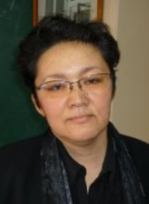
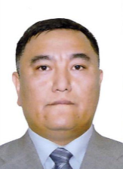
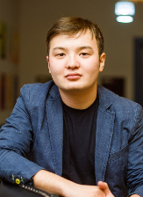
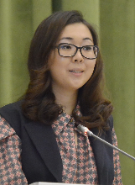
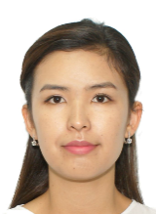
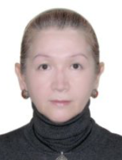
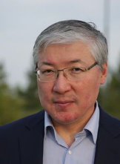
ПОДПРОГРАММА «РУХАНИ ҚАЗЫНА»
БАЗОВЫЕ НАПРАВЛЕНИЯ
«ТУҒАН ЖЕР – ТУҒАН ЕЛ»
КИШКЕНТАЕВА ЖАНАР АЛТЫНБЕКОВНА
Менеджер
Базового направления
Проект «Культура
в регионе»
Руководитель Республиканского проекта
Проект «Выставочно-туристический
комплекс «Этноауыл»
Руководитель Республиканского проекта
Проект «Туристические
маршруты»
Руководитель Республиканского проекта
Динара Каримова
Рустем Рахимжанов
Бахтияр Жанысбаев
Проект «Выпуск книг
«100 сакральных объектов
общенационального значения» Руководитель Республиканского проекта
Проект «Этнокультурные экспедиции
«Сакральный Казахстан»
Руководитель Республиканского
проекта
Проект «Международная научно-практическая
конференция «Сакральный Казахстан»
Руководитель Республиканского проекта
Зубайда Сураганова
Берік Әбдіғалиұлы
Алия Сисембаева

Slide 13
АНАЛИЗ ЦЕННОСТЕЙ

Slide 14
ЭКСПРЕСС- АНАЛИЗ ПРОЕКТОВ, ПОДПРОЕКТОВ, МЕРОПРИЯТИЙ
СООТВЕТСТВИЕ НАПРАВЛЕНИЯМ (ПО ШКАЛЕ ОТ 1 ДО 5 БАЛЛОВ) |  |  |  |  |  | МАСШТАБ И ОХВАТ, ЧЕЛОВЕК (В 2017 ГОДУ) |  |  |  | Итоговый балл
Конкурентоспособность | Прагматизм | Сохранение национальной идентичности | Культ знания | Эволюционное, а не революционное развитие Казахстана | Открытость сознания | 5 | 15 | 30 | 50
 |  |  |  |  |  | до 1000 | от 1000 до 100 тыс. | от 100 тыс. до 1млн. | свыше 1 млн.

Slide 15
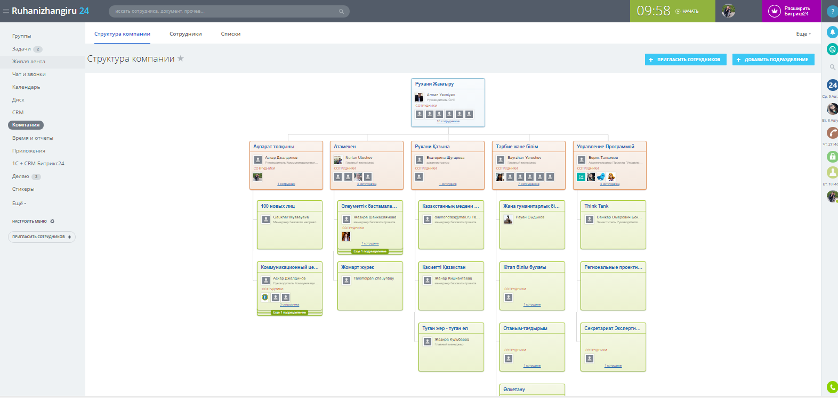

Slide 16
